Slide 1





Slide 2

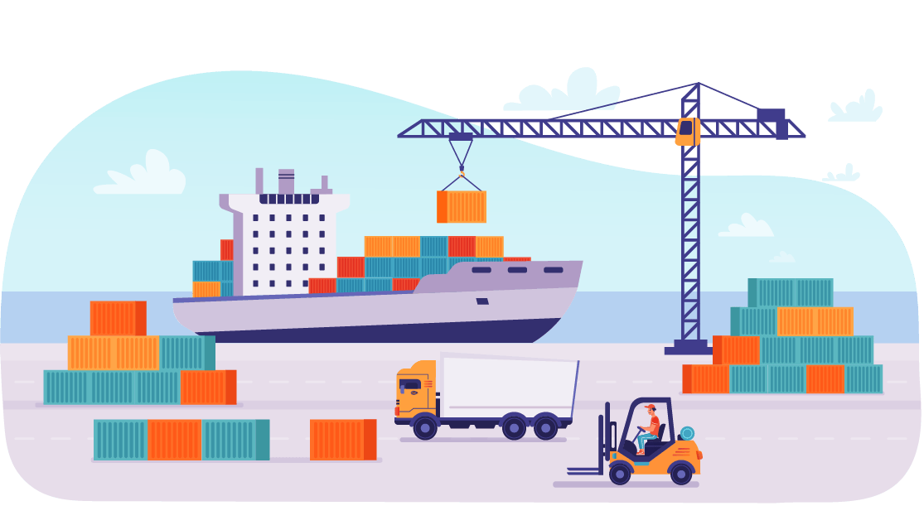
Q.1
1988年と2024年を比べると、日本の輸出額はどう変わったでしょう？
くら
ゆしゅつがく
ふ
へ
3倍以上に増えた
半分近く減った
ほぼ変わらない

Slide 3

ふ
1
3倍以上に増えた
ゆしゅつがく
ふ
輸出額が33兆から107兆に増えているので、この40年で2倍以上増えたことになります。特に日本の高い技術力で製造する機械類の金額の割合が大きく増えています。
ゆしゅつがく
ふ
33兆円
ぎじゅつりょく
せいぞう
107兆円
きんがく
わりあい
ふ
（財務省）

Slide 4


Q.2
ねんりょう
日本は工業用の燃料・原料の大半を〇〇している。
〇〇に入る言葉はつぎのうちどれでしょう？
ゆ にゅう
ゆ しゅつ
せい ぞう
輸入
輸出
製造

Slide 5



ゆ にゅう
1
輸入
し げん
日本は資源にとぼしい国なので、石油や石炭、液化ガスなどの燃料をはじめ、鉄鉱石などの原料のほとんどを外国から輸入しています。
ねんりょう
ゆにゅう
わりあい
燃料や原料の輸入の割合
えき か
ねんりょう
てっこうせき
原油
99.6%
鉄鉱石
100%
こうせき
ゆ にゅう
（2020年 経済産業省ほか）

Slide 6


Q.3
ぼう えき
ゆ そう しゅだん
日本の貿易の輸送手段の中で、船が使われている割合は重さでみるとどのぐらいでしょう？
わり あい
30.6%
50.6%
99.6%

Slide 7



3
99.6%
ぼうえき
なんと日本の貿易では重さで見て99.6%もの荷物が船で運ばれています。日本は四方を海に囲まれた海洋国家のため、貿易の主役は船なのです。
飛行機
0.4%
船
99.6%
かこ
ぼうえき
「日本の海運 SHIPPING NOW 2024-2025」

Slide 8
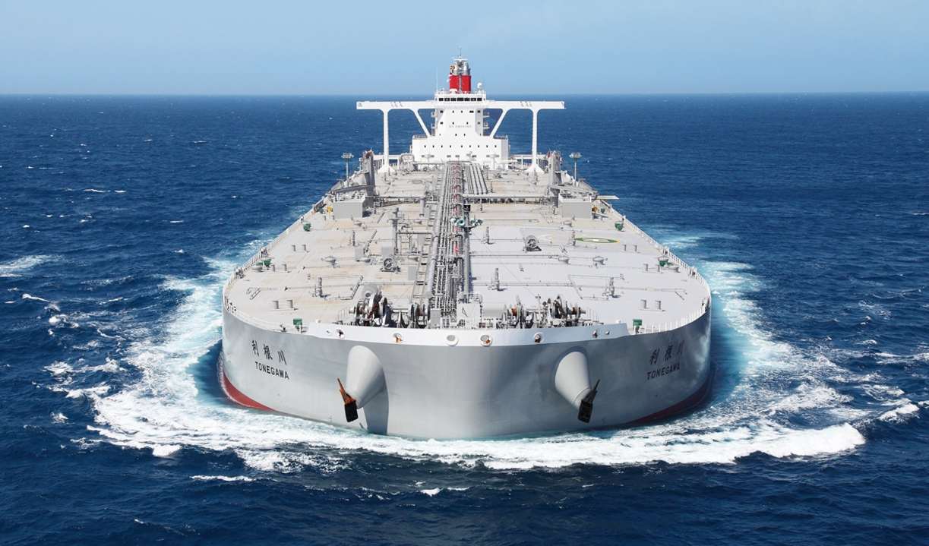
Q.4
長さ300メートルをこえる原油タンカーの乗組員は何人でしょう？
Ⓒ川崎汽船
約20人
約200人
約2000人

Slide 9
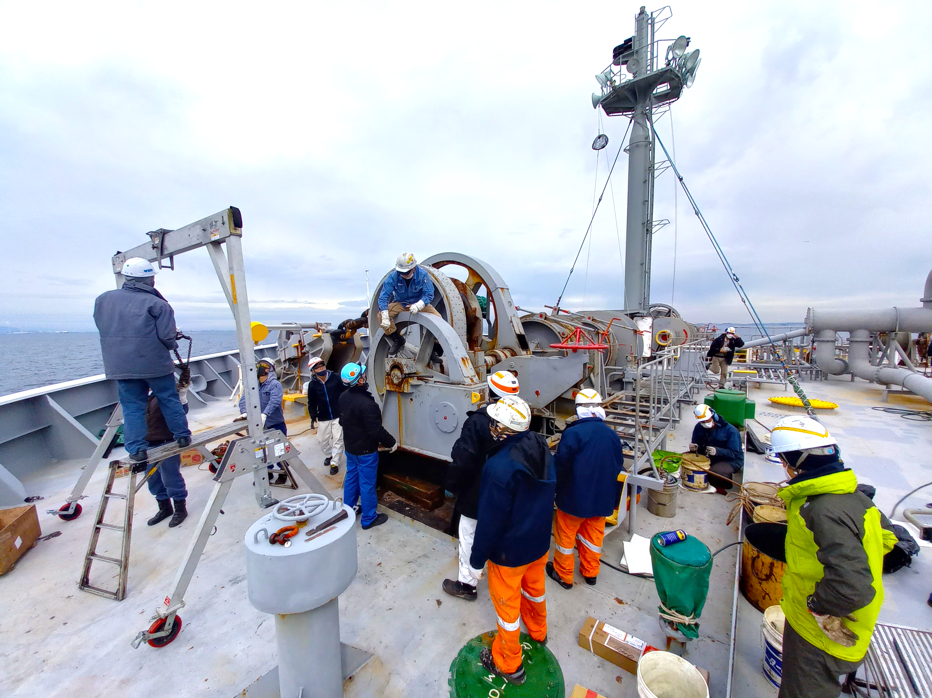
1
約20人
全長300メートルをこえるような大きな船であっても乗組員は約22～24名ほど。船員にはそれぞれ仕事があり、協力し合いながら、貨物を安全に世界中へ運んでいます。
Ⓒ川崎汽船

Slide 10


